Slide 1

Projet ‘Smart Patate’
Casen Valentin
Étienne Delnott
Victor Personnettaz
Baptiste Pimont

Slide 2
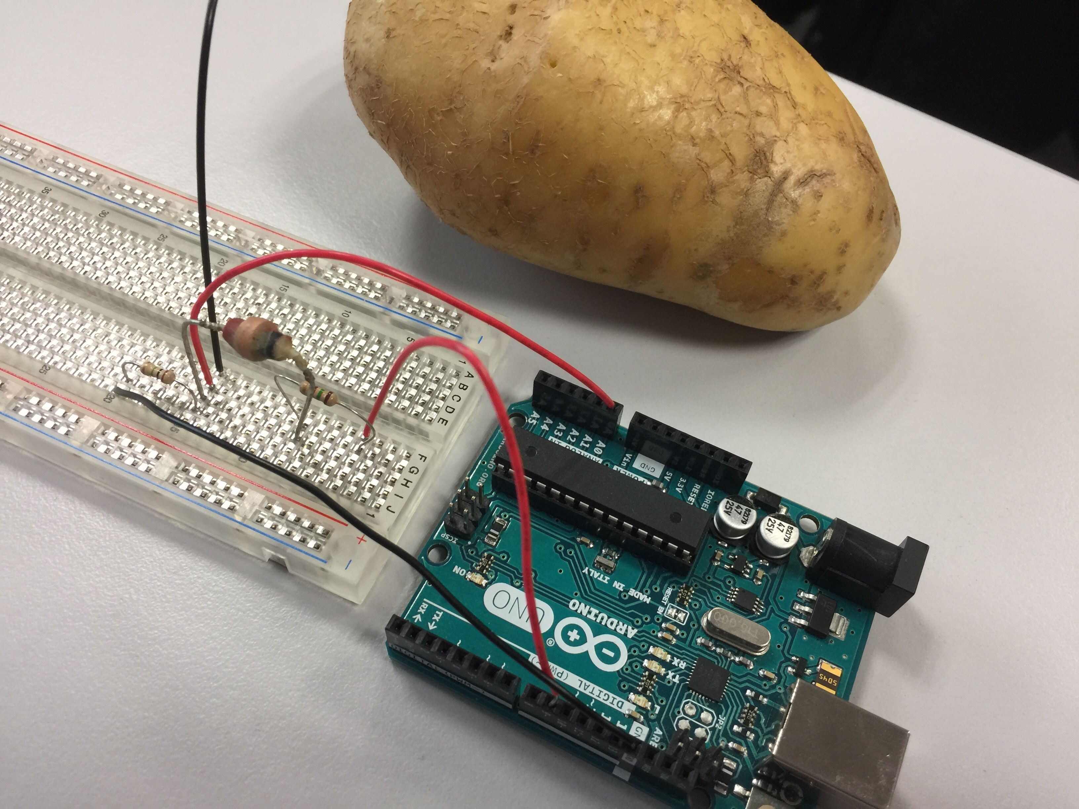
Baptiste Pimont
Présentation du projet
Objectif : Réaliser un capteur de pression avec un légume. (Patate)

Slide 3
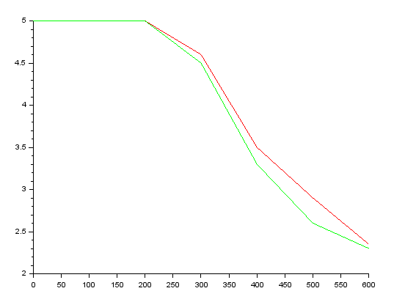
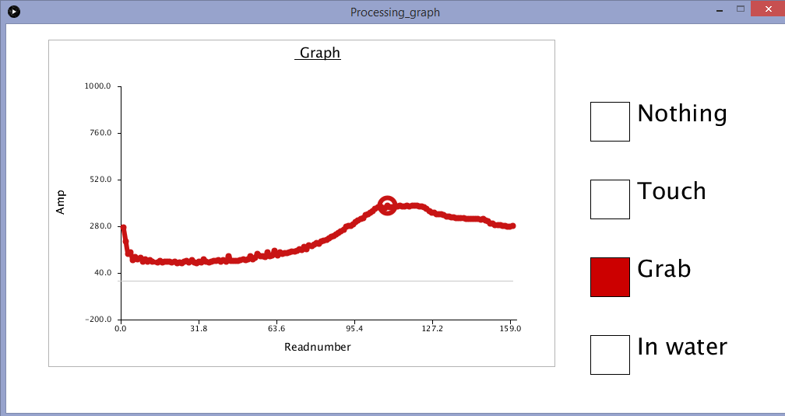
Victor Personnettaz
Casen Valentin
Expériences
Expérience 1
Expérience 2
Un capteur capacitif ?
Résultat attendu
Tension (V)
Sans touché
Avec touché
Fréquence (kHz)
Notes:
Exp 1 : capteur capacitif tension du circuit varie en fonction de la pression mise sur l'électrode.
Le corps --> un condensateur / résistance (partie du courant absorbé par corps humain) : variations de tensions entre l'électrode simple et l'électrode touchée.
Comparer with capteur capacitif
Filtre: R= circuit// V= circuit+corps

Slide 4
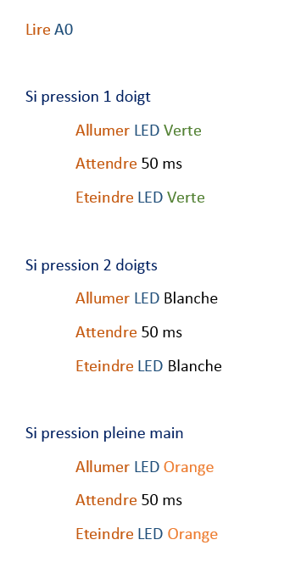
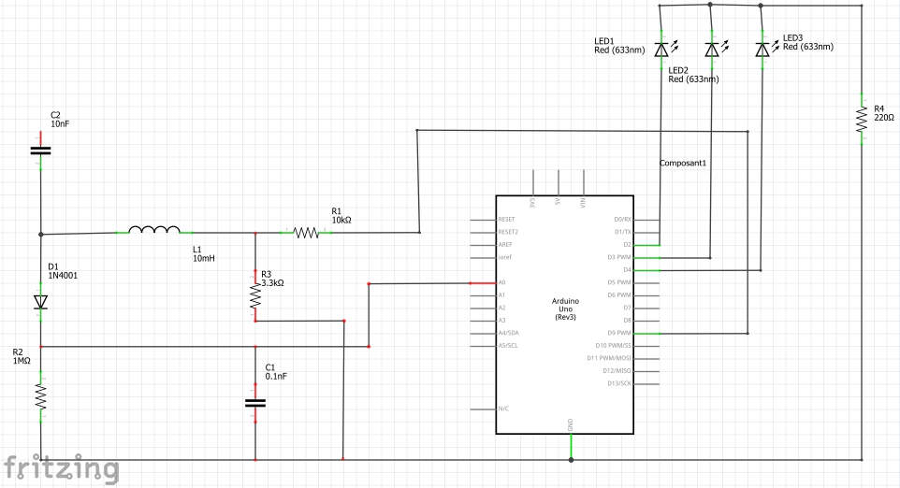
Etienne Delnott
Prototype
Programme
Montage

Slide 5
Valentin Casen
Victor Personnettaz
Pistes d'évolution
et idées d'applications.
Pistes d'évolution
Idées d'application
Variateur de lumière.
Jouer des sons.
Effectuer différentes actions.
Poignée de porte

Slide 6
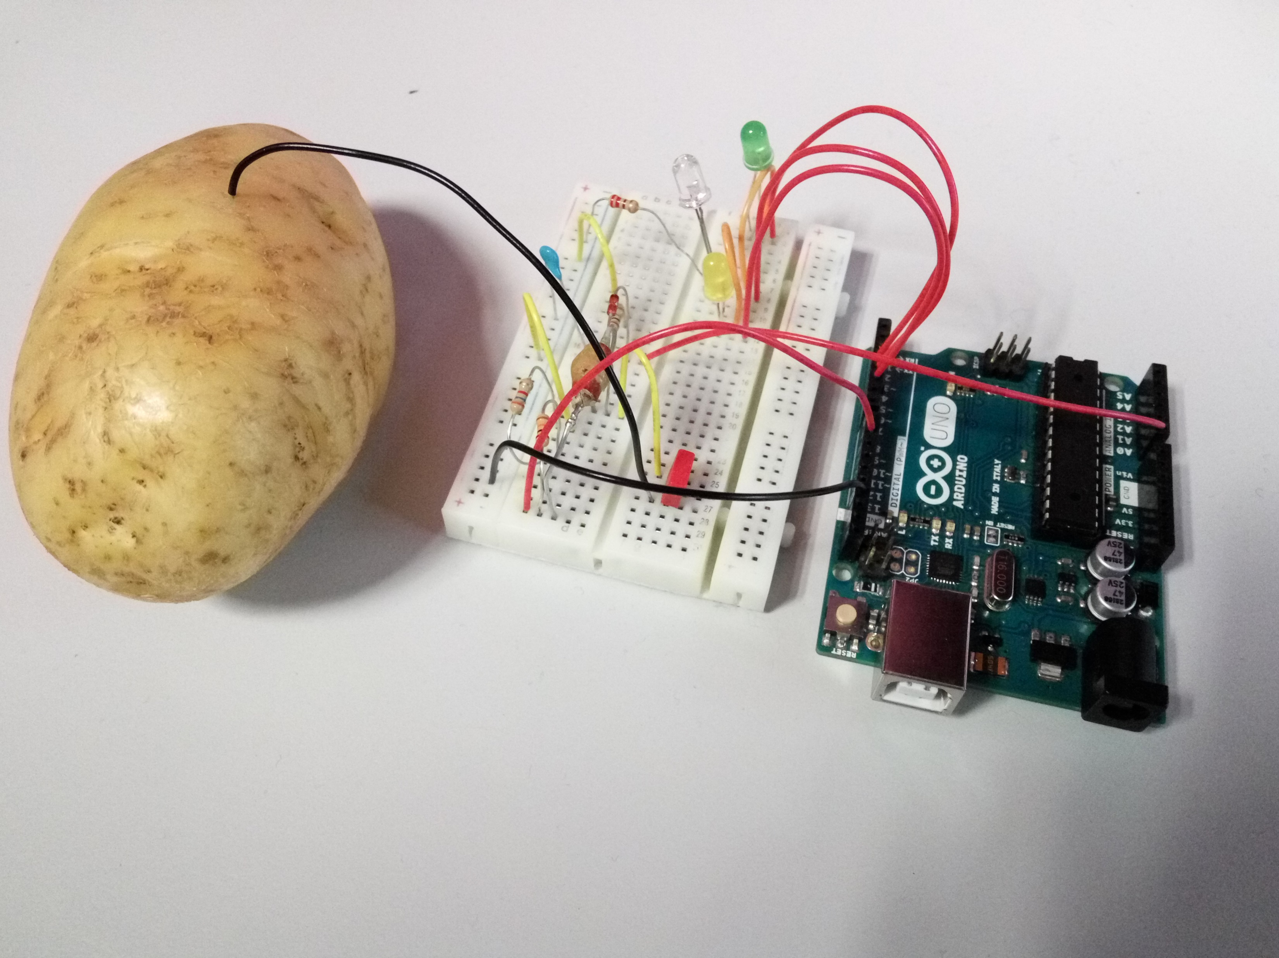
Baptiste Pimont
Bilan

Slide 7
MERCI DE VOTRE ATTENTION.
AVEZ-VOUS DES QUESTIONS ?

